Slide 1


TE3003B Integración de robótica y sistemas inteligentes
08 de abril del 2024
Facilitador: PhD Alfredo García Suárez

Slide 2

Bienvenida
Facilitador: PhD Alfredo García Suárez

Slide 3
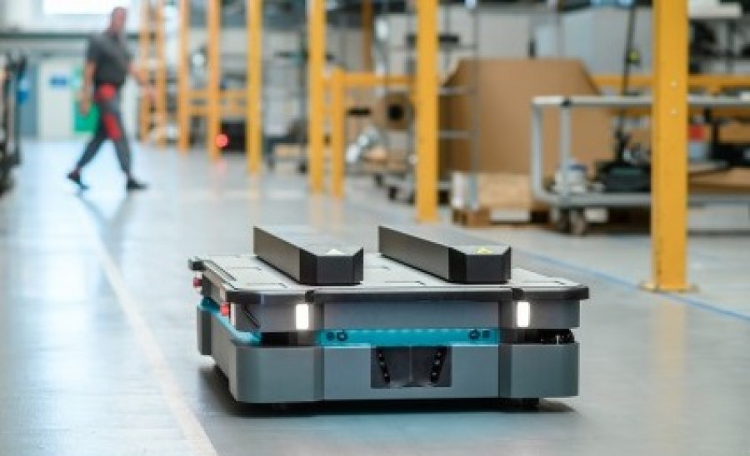
“La robótica móvil puede definirse como sistemas robóticos que pueden desplazarse en distintos entornos y que cuenta con distintas capacidades que les permiten ejecutar tareas complejas, ya sea de forma autónoma o controlados por un operador humano..”
–Katsuhiko Ogata
Facilitador: PhD Alfredo García Suárez

Slide 4
CLASE ANTERIOR
02
-Solución de la actividad 1
-Representación en espacio de estados
Facilitador: PhD Alfredo García Suárez

Slide 5

Clases de Viernes
$$Alfredo Garcia le está invitando a una reunión de Zoom programada.$$
$$Tema: Sala de reuniones personales de Alfredo Garcia$$
$$Entrar Zoom Reunión$$
$$https://itesm.zoom.us/j/6763360937$$
$$ID de reunión: 676 336 0937$$
Facilitador: PhD Alfredo García Suárez

Slide 6

Actividad 1 (Solución)
1. Despejamos la variable de mayor orden, en este caso $\ddot{q}$
$$J\ddot{q}+k\dot{q}+mga\sin{(}q)=τ$$
$J\ddot{q}=τ−k\dot{q}−$ $mga\sin{(}q)$
$\ddot{q}=τ/J−k\dot{q}/J−$ $mga\sin{(}q)/J$
Facilitador: PhD Alfredo García Suárez

Slide 7

Actividad 1 (Solución)
2. Tomamos la expresión resultante $\ddot{q}$
$\ddot{q}=τ/J−k\dot{q}/J−$ $mga\sin{(}q)/J$
Además, consideramos también las expresiones definidas para $a$ y $J$
$a=\frac{l}{2}$ $J=\frac{4}{3}ma^{2}$
Y finalmente los parámetros de cada una de las combinaciones proporcionadas:
a) k = 0.01, m = 0.75, l = 0.36 , g = 9.8, Tau = 0.0, x1 = 0.0, x2 = 0.0
Facilitador: PhD Alfredo García Suárez

Slide 8
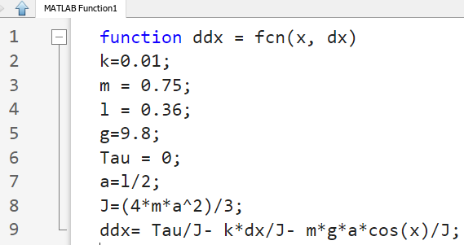

Actividad 1 (Solución)
3. Generamos la programación del bloque de Matlab function, definiendo las entradas y la salida. Partimos de los valores de la primera combinación, tomando en cuenta que x1 ($q$) y x2 ($\dot{q}$), son las condiciones iniciales del sistema dinámico.
a) k = 0.01, m = 0.75, l = 0.36 , g = 9.8, Tau = 0.0, x1 = 0.0, x2 = 0.0
$a=\frac{l}{2}$ $J=\frac{4}{3}ma^{2}$
$\ddot{q}=τ/J−k\dot{q}/J−$ $mga\sin{(}q)/J$
Facilitador: PhD Alfredo García Suárez

Slide 9
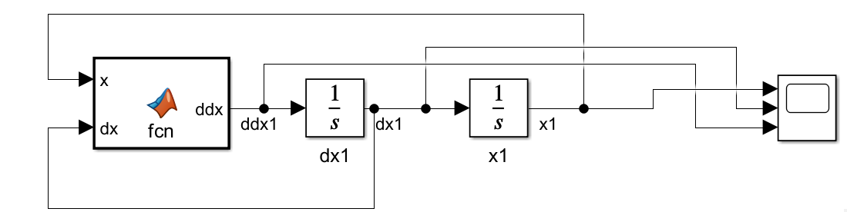
Actividad 1 (Solución)
3. Conectamos los bloques para realizar la simulación del sistema dinámico
Facilitador: PhD Alfredo García Suárez

Slide 10
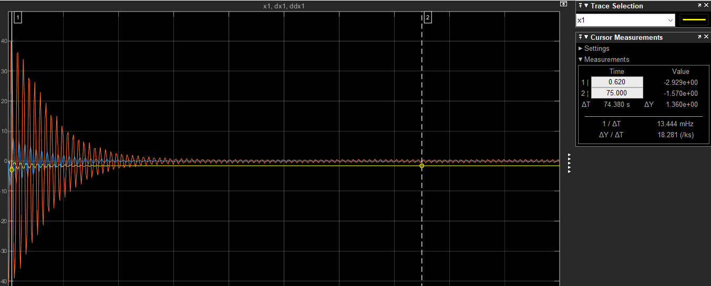
Actividad 1 (Solución)
4. Analizamos la primera combinación de parámetros:
a) k = 0.01, m = 0.75, l = 0.36 , g = 9.8, Tau = 0.0, x1 = 0.0, x2 = 0.0
En el t-inicial el movimiento solo depende de la inercia (J) y de la gravedad (g)
Facilitador: PhD Alfredo García Suárez

Slide 11
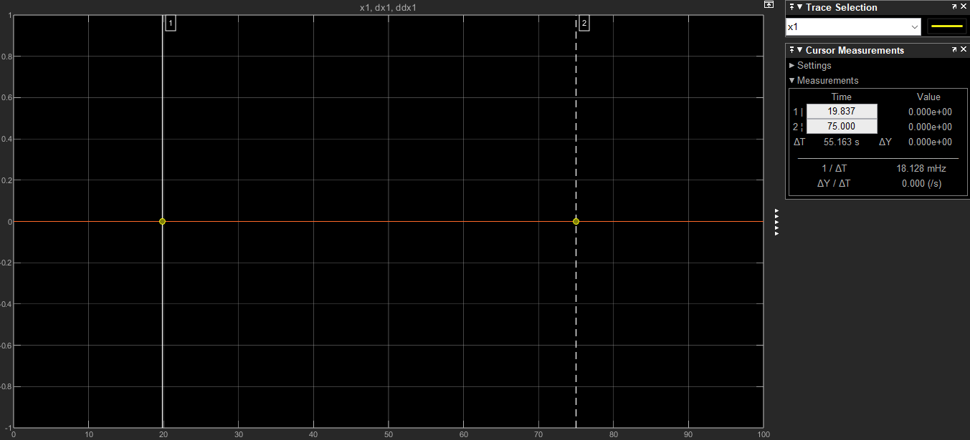
Actividad 1 (Solución)
5. Analizamos la segunda combinación de parámetros:
b) k = 0.01, m = 0.75, l = 0.36 , g = 9.8, Tau = 1.323, x1 = 0.0, x2 = 0.0
Con la aplicación de una fuerza Tau= 1.323 N, se compensa la fuerza de gravedad
Facilitador: PhD Alfredo García Suárez

Slide 12
Actividad 1 (Solución)
3. Obtener la simulación con cada una las siguientes combinaciones de parámetros.
Parámetros de simulación:
a) k = 0.01, m = 0.75, l = 0.36 , g = 9.8, Tau = 0.0, x1 = 0.0, x2 = 0.0
b) k = 0.01, m = 0.75, l = 0.36 , g = 9.8, Tau = 1, x1 = 0.0, x2 = 0.0
c) k = 0.01, m = 0.75, l = 0.36 , g = 9.8, Tau = 0.0, x1 = 5, x2 = 0.0
d) k = 0.01, m = 0.75, l = 0.36 , g = 9.8, Tau = 0.0, x1 = 0.0, x2 = 10
e) k = 0.01, m = 5, l = 0.36 , g = 9.8, Tau = 0.0, x1 = 0.0, x2 = 0.0
4. Generar un reporte describiendo la respuesta de cada una de las simulaciones realizadas. Incluir el Archivo en Simulink
5. Subir el link del repositorio en CANVAS para “Evaluación”
Facilitador: PhD Alfredo García Suárez

Slide 13
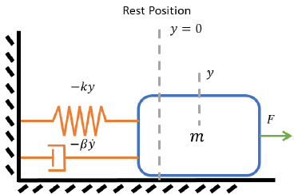


Sistemas dinámicos
Representación en espacio de estados
Nuestro objetivo es modelar nuestro sistema como un sistema dinámico, que incluye la entrada explícita de 𝑢 y genera la salida 𝑦:
Fuerza $F$
Posición 𝑦, $q$
Entrada (𝑢)
Salida (𝑦)
SISTEMA
Facilitador: PhD Alfredo García Suárez

Slide 14
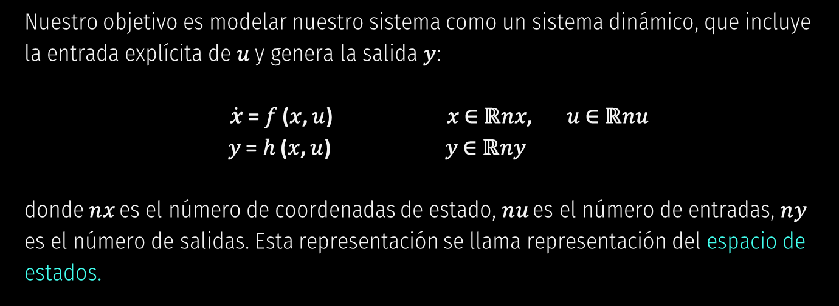
Sistemas dinámicos
Representación en espacio de estados
Nuestro objetivo es modelar nuestro sistema como un sistema dinámico, que incluye la entrada explícita de 𝑢 y genera la salida 𝑦:
$\dot{x}$= 𝑓 (𝑥, 𝑢) 𝑥 ∈ ℝ𝑛𝑥, 𝑢 ∈ ℝ𝑛𝑢
𝑦 = ℎ (𝑥, 𝑢) 𝑦 ∈ ℝ𝑛𝑦
donde 𝑛𝑥 es el número de coordenadas de estado, 𝑛𝑢 es el número de entradas, 𝑛𝑦 es el número de salidas. Esta representación se llama representación del espacio de estados.
Facilitador: PhD Alfredo García Suárez

Slide 15
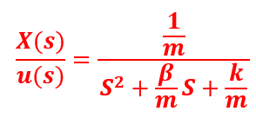

Sistemas dinámicos
Representación en espacio de estados
A diferencia de la representación de la función de transferencia de un sistema, la representación en el espacio de estados no se limita a sistemas lineales.
$$m\ddot{q}+β\dot{q}+kq=F$$
Modelo dinámico del Sistema Masa-Resorte-Amortiguador
(Dominio en el tiempo)
Función de transferencia del Sistema Masa-Resorte-Amortiguador
(Dominio en la frecuencia)
Facilitador: PhD Alfredo García Suárez

Slide 16
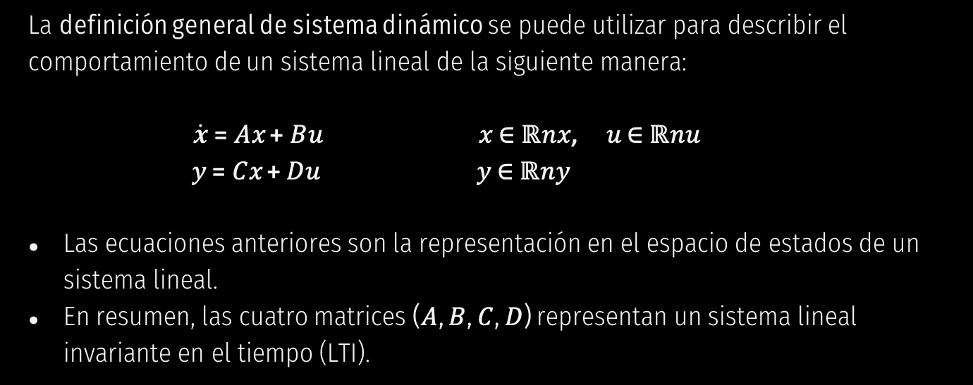
Sistemas dinámicos
Representación en espacio de estados
La definición general de sistema dinámico se puede utilizar para describir el comportamiento de un sistema lineal de la siguiente manera:
$\dot{x}$= 𝐴𝑥 + 𝐵𝑢 𝑥 ∈ ℝ𝑛𝑥, 𝑢 ∈ ℝ𝑛𝑢
𝑦 = 𝐶𝑥 + 𝐷𝑢 𝑦 ∈ ℝ𝑛𝑦
Las ecuaciones anteriores son la representación en el espacio de estados de un sistema lineal.
En resumen, las cuatro matrices (𝐴, 𝐵, 𝐶, 𝐷) representan un sistema lineal invariante en el tiempo (LTI).
Facilitador: PhD Alfredo García Suárez

Slide 17
Sistemas dinámicos
Representación en espacio de estados
Para sistemas con una sola entrada y salida, es decir, 𝑛𝑢 = 𝑛𝑦 = 1, 𝐵 es un vector columna, 𝐶 es un vector fila y 𝐷 es un número.
Estos sistemas se conocen como de única entrada y única salida (SISO).
Sistemas con varias entradas y varias salidas, es decir, 𝑛𝑢 > 1, 𝑛𝑦 > 1, se denominan MIMO ( múltiples entradas, múltiples salidas).
Facilitador: PhD Alfredo García Suárez

Slide 18
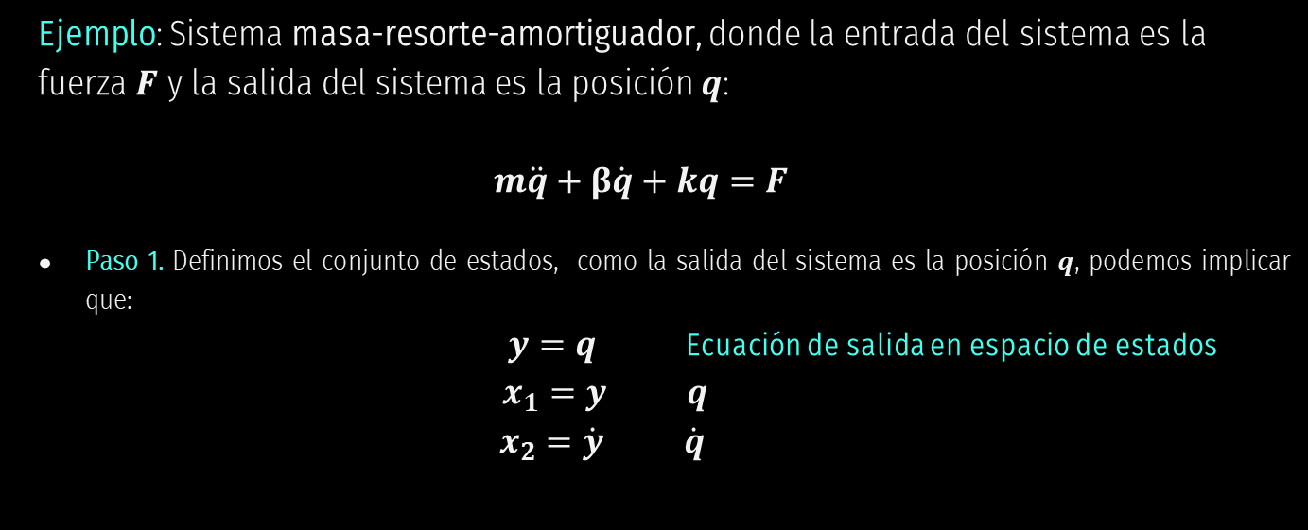
Sistemas dinámicos
Representación en espacio de estados
Ejemplo: Sistema masa-resorte-amortiguador, donde la entrada del sistema es la fuerza $F$ y la salida del sistema es la posición $q$:
$$m\ddot{q}+β\dot{q}+kq=F$$
Paso 1. Definimos el conjunto de estados, como la salida del sistema es la posición $q$, podemos implicar que:
$y=q$ Ecuación de salida en espacio de estados
$x_{1}=y$ $q$
$x_{2}=\dot{y}$ $\dot{q}$
Facilitador: PhD Alfredo García Suárez

Slide 19

Sistemas dinámicos
Representación en espacio de estados
Paso 2. Entonces podemos encontrar una representación en el espacio de estados de este sistema. A partir de la definición de ambas coordenadas, es trivial que ${\dot{x}}_{1}=x_{2}$, entonces la ecuación del modelo dinámico del sistema se puede reescribir en términos de $x_{1}$, $x_{2}$y ${\dot{x}}_{2}$.
$x_{1}=q$ ${\dot{x}}_{1} =\dot{q}$ ${\dot{x}}_{1}=x_{2}$
$x_{2}=\dot{q}$ ${\dot{x}}_{2}=\ddot{q}$
$m\ddot{q}+β\dot{q}+kq=F m{\dot{x}}_{2}+βx_{2}+kx_{1}=F$
${\dot{x}}_{2}=\frac{1}{m}\left(F−kx_{1}−βx_{2}\right)$
Facilitador: PhD Alfredo García Suárez

Slide 20

Sistemas dinámicos
Representación en espacio de estados
Paso 3. Como resultado, el sistema se describe mediante dos ecuaciones diferenciales de primer orden:
$\left\{\begin{aligned}{\dot{x}}_{1}&=x_{2} \\ {\dot{x}}_{2}=\frac{1}{m}\left(F−kx_{1}−βx_{2}\right)\end{aligned}\right.$
Facilitador: PhD Alfredo García Suárez

Slide 21

Sistemas dinámicos
Representación en espacio de estados
Paso 4. Reescribimos estas dos ecuaciones usando matrices y el estado 𝒙 = ($x_{1}$, $x_{2}$):
$\left\{\begin{aligned}{\dot{x}}_{1}&=0x_{1}+x_{2}+0F \\ {\dot{x}}_{2}=−\frac{k}{m}x_{1}−\frac{β}{m}x_{2}+\frac{1}{m}F\end{aligned}\right.$
Facilitador: PhD Alfredo García Suárez

Slide 22

Sistemas dinámicos
Representación en espacio de estados
Paso 5. Obtenemos los parámetros (𝐴, 𝐵, 𝐶, 𝐷) :
$\left\{\begin{aligned}{\dot{x}}_{1}&=0x_{1}+x_{2}+0F \\ {\dot{x}}_{2}=−\frac{k}{m}x_{1}−\frac{β}{m}x_{2}+\frac{1}{m}F\end{aligned}\right.$ $\dot{x}=$ $\left[\begin{matrix}0 & 1 \\ −\frac{k}{m} & −\frac{β}{m}\end{matrix}\right]x + \left[\begin{matrix}0 \\ \frac{1}{m}\end{matrix}\right]F$
$y=$ $x_{1}+0x_{2}+0F$ $y=$ $\left[1 0\right]x+0F$
A
B
C
D
Facilitador: PhD Alfredo García Suárez

Slide 23

Sistemas dinámicos
Representación en espacio de estados
Paso 6. En resumen, la representación en el espacio de estados de un sistema masa-resorte-amortiguador ideal viene dada por:
$A=$ $\left[\begin{matrix}0 & 1 \\ −\frac{k}{m} & −\frac{β}{m}\end{matrix}\right] B=\left[\begin{matrix}0 \\ \frac{1}{m}\end{matrix}\right]$
$C=$ $\left[1 0\right] D=0$
Facilitador: PhD Alfredo García Suárez

Slide 24
CLASE ACTUAL
03
-Análisis de Linealización del modelo dinámico del péndulo
Facilitador: PhD Alfredo García Suárez

Slide 25
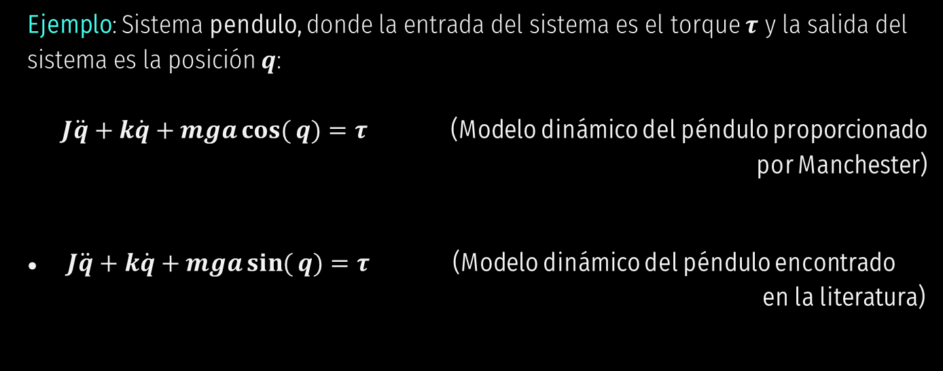
Sistemas dinámicos
Representación en espacio de estados
Ejemplo: Sistema pendulo, donde la entrada del sistema es el torque $τ$ y la salida del sistema es la posición $q$:
$J\ddot{q}+k\dot{q}+mga\cos{(}q)=τ$(Modelo dinámico del péndulo proporcionado por Manchester)
$J\ddot{q}+k\dot{q}+mga\sin{(}q)=τ$(Modelo dinámico del péndulo encontrado en la literatura)
Facilitador: PhD Alfredo García Suárez

Slide 26

Sistemas dinámicos
Linealización del modelo del péndulo
Para oscilaciones pequeñas se puede considerar:
$\sin{(}q)≈$ $q$
$J\ddot{q}+k\dot{q}+mgaq=τ$(Modelo dinámico del péndulo linealizado)
Facilitador: PhD Alfredo García Suárez

Slide 27

Actividad 2 (Complemento)
1. Utilizar el repositorio con el nombre: Actividad 2 (Espacio de estados)
2. Obtener la representación en espacio de estados del siguiente modelo linealizado
a) $J\ddot{q}+k\dot{q}+mgaq=τ$ , $a=\frac{l}{2}$, $J=\frac{4}{3}ma^{2},$donde la entrada es “$τ$” y la salida es “$q$” (Robot de 1 link Linealizado)
Facilitador: PhD Alfredo García Suárez

Slide 28
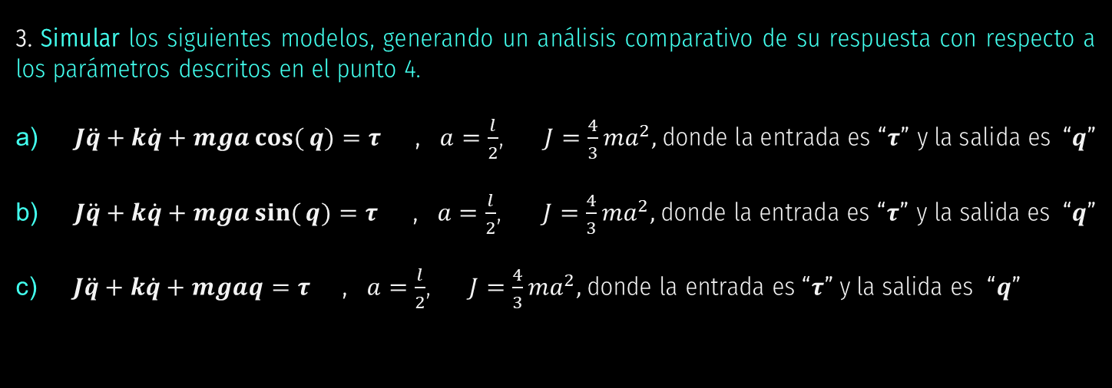
Actividad 2 (Complemento)
3. Simular los siguientes modelos, generando un análisis comparativo de su respuesta con respecto a los parámetros descritos en el punto 4.
a) $J\ddot{q}+k\dot{q}+mga\cos{(}q)=τ$ , $a=\frac{l}{2}$, $J=\frac{4}{3}ma^{2},$donde la entrada es “$τ$” y la salida es “$q$”
b) $J\ddot{q}+k\dot{q}+mga\sin{(}q)=τ$ , $a=\frac{l}{2}$, $J=\frac{4}{3}ma^{2},$donde la entrada es “$τ$” y la salida es “$q$”
c) $J\ddot{q}+k\dot{q}+mgaq=τ$ , $a=\frac{l}{2}$, $J=\frac{4}{3}ma^{2},$donde la entrada es “$τ$” y la salida es “$q$”
Facilitador: PhD Alfredo García Suárez

Slide 29
Actividad 2 (Complemento)
3. Simular los siguientes modelos, generando un análisis comparativo de su respuesta con respecto a los parámetros descritos en el punto 4.
Parámetros de simulación:
a) k = 0.01, m = 0.75, l = 0.36 , g = 9.8, Tau = 0.1, x1 = pi/20, x2 = 0.0
b) k = 0.01, m = 0.75, l = 0.36 , g = 9.8, Tau = 0.1, x1 = pi/10, x2 = 0.0
c) k = 0.01, m = 0.75, l = 0.36 , g = 9.8, Tau = 0.1, x1 = pi/6 , x2 = 0.0
d) k = 0.01, m = 0.75, l = 0.36 , g = 9.8, Tau = 0.1, x1 = pi/3, x2 = 0.0
e) k = 0.01, m = 0.75, l = 0.36 , g = 9.8, Tau = 0.1, x1 = pi/2, x2 = 0.0
f) k = 0.01, m = 0.75, l = 0.36 , g = 9.8, Tau = 0.1, x1 = pi, x2 = 0.0
g) k = 0.5, m = 0.75, l = 0.36 , g = 9.8, Tau = 0.1, x1 = pi/8, x2 = 0.0
h) k = 0.5, m = 0.75, l = 0.36 , g = 9.8, Tau = 0.1, x1 = pi/4, x2 = 0.0
i) k = 0.5, m = 0.75, l = 0.36 , g = 9.8, Tau = 0.1, x1 = 2pi, x2 = 0.0
Facilitador: PhD Alfredo García Suárez

Slide 30
Actividad 2 (Complemento)
4. Generar un reporte describiendo la respuesta de cada una de las simulaciones realizadas. Incluir el Archivo en Simulink
5. Subir el link del repositorio en CANVAS para “Evaluación”
Facilitador: PhD Alfredo García Suárez

Slide 31

Fin de la Sesión
Preguntas?
Alfredo.garcias@tec.mx
https://itesm.zoom.us/j/9648719322
Facilitador: PhD Alfredo García Suárez

